Slide 1
支持缓存划分的多核实时调度技术的研究与实现
多核处理器共享缓存争用导致的不确定性会带来实时性能下降的问题，传统调度方法与分析无法有效地应对
基于ARM LbM技术与LITMUS-RT平台，设计并实现支持动态缓存划分的全局 EDF 调度策略
总体架构
（1）软件层面：
G-EDFCA调度器
任务调度管理、缓存分区管理
调度插件接口
兼容litmus
实时任务集
用户空间配置，内核空间调度
实时与非实时转换
（2） 硬件层面：
硬件资源管理
基于ARM PL310 的LbM技术
软件架构图

Slide 2
支持缓存划分的多核实时调度技术的研究与实现
任务调度管理模块
根据任务状态（阻塞、抢占、唤醒等）做出不同调度操作，进行处理器资源分配、任务队列管理等操作
获取资源使用情况并合理分配，满足支持缓存划分的可抢占全局 EDF 调度算法。
缓存分区管理模块
缓存分区分配功能
缓存资源分配与回收
缓存分区刷新功能
刷新缓存分区，减少开销
由于LbM 技术无法控制缓存命中发生的位置，即便锁定了缓存分区，任务调度仍可能存在内核间缓存争用。所以需要在任务完成作业或被抢占时刷新分配给它的分区。
频繁刷新会造成不必要开销，增加缓存分区与进程映射，对未被抢占的分区取消刷新操作
调度安全性
设置队列锁、缓存资源锁，防止任务间干扰以及保障缓存一致性

Slide 3
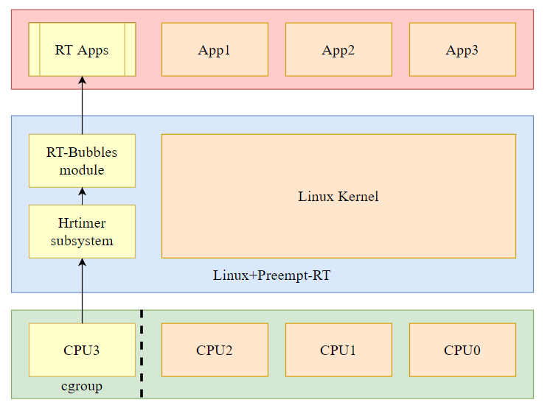
基于国产化PLC工艺控制智能化研究的实时操作系统的优化
实时操作系统是PLC运行时中最关键的单元之一，但系统中调度的不确定性（上下文切换等）以及其他干扰（中断等），使任务周期性抖动过大导致实时性能下降并影响控制效果。
开发高确定性的实时操作框架。改善周期性抖动问题，完善PLC运行时系统、提高实时性可靠性。
总体架构
基于Linux+Preempt-RT实时补丁
基于cgroup工具进行CPU资源隔离
Hrtimer高精度定时器硬中断
降低周期性抖动的工具RT-Bubbles
结合Linux内核调用将RT-Bubbles工具内核部分封装为驱动模块，实现对工具更为灵活的挂载与卸载。通过Hrtimer在硬中断中进行采样数据读写，减少抖动
实时任务，模拟关键性采样任务
总体框架图

Slide 4
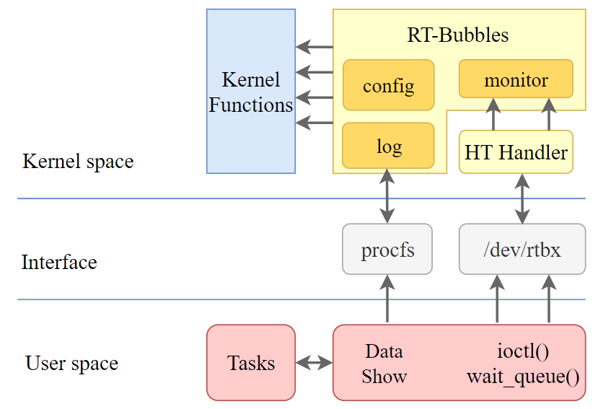
基于国产化PLC工艺控制智能化研究的实时操作系统的优化
内核架构
基于字符驱动设备文件与采用proc文件系统的数据交互
（1）性能监控模块：
实时监控运行时任务的性能数据，并生成直方图统计
监控参数：延迟、周期抖动
性能参数阈值检测与处理
（2）日志模块：
记录系统运行时发生的事件
报告异常，包括阈值警告、内核异常等
记录系统运行信息以及任务数据信息等
（3）配置模块：
模块参数配置、采样任务参数配置等
内核框架图

Slide 5
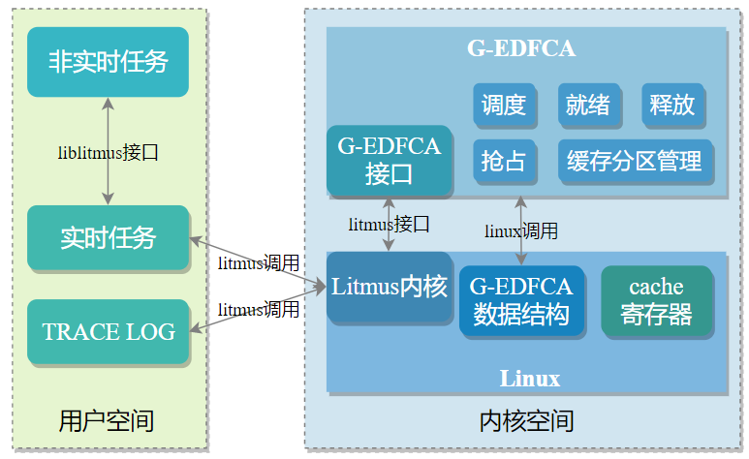
支持缓存划分的多核实时调度技术的研究与实现
多核处理器共享缓存争用导致的不确定性会带来实时性能下降的问题，传统调度方法与分析无法有效地应对。
基于ARM PL310 LbM(Lockdown by Master)技术与LITMUS-RT平台，设计并实现支持动态缓存划分的全局 EDF 调度策略。
缓存划分：将共享高速缓存均分为多个大小相等的分区，将不同数量和位置的分区分配给指定处理器，减少争用。
G-EDFCA调度器：实现调度策略
在有足够的缓存分区和核的前提下总是选择优先级最高(绝对截止期最早)的任务执行（包括抢占其他低优先级任务所占用的缓存分区和处理器）缓存分区的数量和位置随任务迁移（任意处理器）而改变。
任务调度管理：任务队列调度，CPU资源分配与回收
缓存分区管理：缓存资源分配与回收
调度插件接口：兼容LITMUS-RT
基于LbM的缓存划分
LbM无法控制缓存命中发生的位置，仍存在内核间缓存争用，
在任务完成作业或被抢占时刷新相应缓存分区。
频繁刷新会造成不必要开销，增加缓存分区与进程映射，对未
被抢占的分区取消刷新操作。
实时任务集：实时与非实时状态转换
基于飞凌嵌入式 OKMX6Q-C：NXP i.MX6 系列处理器，ARM Cortex-A9 架构，NXP Linux 4.1.15 + LITMUS-RT 2015.1 patch内核
软件架构图

Slide 6
支持缓存划分的多核实时调度技术的研究与实现
多核处理器共享缓存争用导致的不确定性会带来实时性能下降的问题，传统调度方法与分析无法有效地应对。
基于ARM PL310 LbM(Lockdown by Master)技术与LITMUS-RT平台，设计并实现支持动态缓存划分的全局 EDF 调度策略。
缓存划分：将共享高速缓存均分为多个大小相等的分区，将不同数量和位置的分区分配给指定处理器，减少争用。
动态缓存划分的全局 EDF 调度策略：在有足够的缓存分区和核的前提下总是选择优先级最高(绝对截止期最早)的任务执行（包括抢占其他低优先级任务所占用的缓存分区和处理器）。缓存分区的数量和位置随任务迁移（任意处理器）而改变。
G-EDFCA调度器：实现调度策略
任务调度管理：任务队列调度，CPU资源分配与回收
缓存分区管理：缓存资源分配与回收
调度插件接口：兼容LITMUS-RT
基于LbM的缓存划分
LbM无法控制缓存命中发生的位置，仍存在内核间缓存争用，
在任务完成作业或被抢占时刷新相应缓存分区。
频繁刷新会造成不必要开销，增加缓存分区与进程映射，对未
被抢占的分区取消刷新操作。
实时任务集：实时与非实时状态转换
基于飞凌嵌入式 OKMX6Q-C：NXP i.MX6 系列处理器，ARM Cortex-A9 架构，NXP Linux 4.1.15 + LITMUS-RT 2015.1 patch内核
软件架构图

Slide 7
支持缓存划分的多核实时调度技术的研究与实现
多核处理器共享缓存争用导致的不确定性会带来实时性能下降的问题，传统调度方法与分析无法有效地应对。
设计并实现支持动态缓存划分的全局 EDF 调度策略
缓存划分：将共享高速缓存均分为多个大小相等的分区，将不同数量和
位置的分区分配给指定处理器，减少争用。
基于Linux+LITMUS-RT平台
G-EDFCA调度器：实现调度策略
在有足够的缓存分区和核的前提下总是选择优先级最高(绝对截止期最早)的任务执行（包括抢占其他低优先级任务所占用的缓存分区和处理器）。缓存分区的数量和位置随任务迁移（任意处理器）而改变。
任务调度管理：任务队列调度，CPU资源分配与回收
缓存分区管理：缓存资源分配与回收
调度插件接口：兼容LITMUS-RT
基于ARM PL310 LbM(Lockdown by Master)的缓存划分
LbM无法控制缓存命中发生的位置，仍存在内核间缓存争用，
在任务完成作业或被抢占时刷新相应缓存分区。
频繁刷新会造成不必要开销，增加缓存分区与进程映射，对未
被抢占的分区取消刷新操作。
实时任务集：实时与非实时状态转换
基于飞凌嵌入式 OKMX6Q-C：NXP i.MX6 系列处理器，ARM Cortex-A9 架构，NXP Linux 4.1.15 + LITMUS-RT 2015.1 patch内核
软件架构图

Slide 8
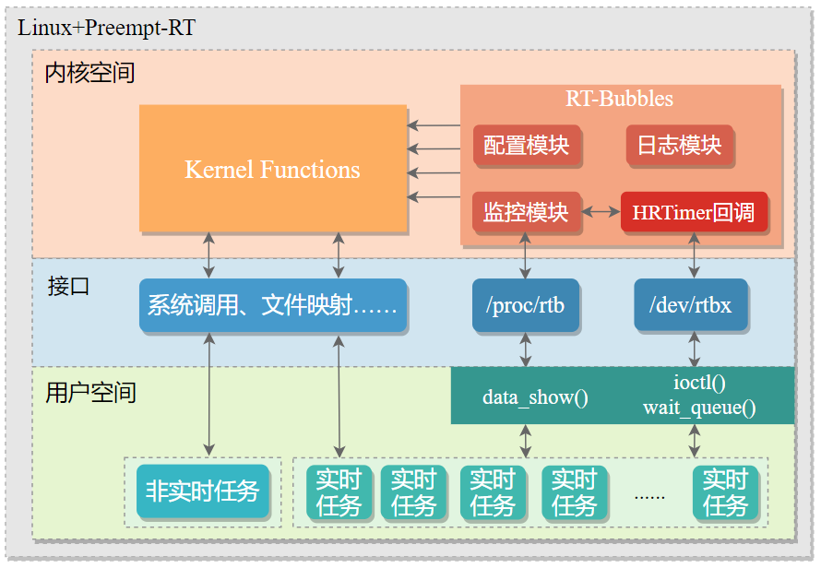
基于国产化PLC工艺控制智能化研究的实时操作系统的优化
实时操作系统是PLC运行时中最关键的单元之一，但系统中调度的不确定性（上下文切换等）以及其他干扰（中断等），
使任务周期性抖动过大导致实时性能下降并影响控制效果。
开发高确定性的实时操作框架。改善周期性抖动，完善PLC运行时系统、提高实时性可靠性。
基于Linux+Preempt-RT实时补丁
基于cgroup的CPU资源隔离：减少其他干扰
基于HRTimer高精度定时器：
MODE_HARD：硬中断中处理定时器回调
降低周期性抖动的工具RT-Bubbles：
封装为内核驱动模块
在HRTimer硬中断中进行数据采样（不适合大量计算），
减少上下文切换开销。
性能监控模块：监控任务运行时性能数据
日志模块：记录系统运行时事件
配置模块：任务参数配置、模块参数配置
实时任务：模拟对采样时间要求严格的关键性任务
基于树莓派4B+：BCM2711处理器，Linux raspberrypi 5.15.49-rt47-v8内核
总体框架图

